Slide 1
Қазақстан Жаңа Экономикалық Саясат жылдарында
жоспары:
І. Үй тапсырмасын сұрау.
а/ венн диаграммасы (Ақпан, Қазан төңкерістерін салыстыр)
б/ Математикалық ойын
в/ анаграмманы шешу. 4000/2 - 532= (Әбілқайыр ханның қайтыс болған жылы) 400х3+148= (Моғолстанның құрылған жылы) 2800+105 - 1500= (Әмір Темірдің қайтыс болған жылы) 728х2+0= (Қазақ хандығының құрылған жылы) 4000+221 - 3000= (Шыңғысханның Орта Азияны жаулауды аяқтауы) 500х2+395= (Тоқтамыс пен Темірдің шешуші шайқасы) 3800/2 - 91= (ҚР - ның Тәуелсіздік алған жылы)

Slide 2
ІІ. Жаңа сабақ.
1. “Әскери коммунизм” саясатының салдары және экономикалық саясатқа көшу.
2. 1921-1922 жылғы ашаршылық.
3. 1921 жылғы сәуірдегі Жер-су реформасы.
4. Жаңа экономикалық саясат жылдарындағы өзгерістер.

Slide 3
Азамат соғысынан кейінгі өлкеде 307 кәсіпорынның 250-і жұмыс істемеді,
1913 жылмен салыстырғанда мұнай өндіру – 4 есе,
көмір өндіру – 5 есе қысқарып,
мыс өндіру мүлде тоқтады.
Риддер кеніші, Екібастұз көмір шахтасы, Спасск байыту фабрикасы толық істен шықты,
өнеркәсіп өнімі 6,3%-ға кеміді.
Егіс көлемі Оралда 2 есе, Жетісуда 3 есе қысқарды.
Мал саны 29,9 млн.-нан – 16,3 млн.-ға кеміді.

Slide 4
1921 жылы кеңес үкіметі еңбекшілердің жағдайын жақсарту үшін
азық-түлікті, отынды тегін босатты,
коммуналдық қызметтерді тегін болды,
ақысыз асханалар ашылды.
Күйзелген Қостанай, Ақмола, Орал, Семейде көтерілді.
1921 жылғы ақпан – 25 мың адамдық отряд Петропавлда Кеңес өкіметі органдарының үйін қиратты.
1921 жылғы наурыз – Оралда 10 мың бүлікші көтерілді.
- Қарқаралы уезінде 70-тен астам партия өкілдерін өлтірді.

Slide 5
1921 жылы наурызда – жаңа экономикалық саясатқа көшу туралы шешім қабылданды (партияның Х съезі). ЖЭС-тің белгілері:
- Азық-түлік салығы.
- Сауда еркіндігі.
- Жерді және ұсақ кәсіпорындарды жалға беру.
- Ауылшарушылық және несие, тұтыну кооперациясын дамыту.
- Кәсіпорындарды шаруашылық есепке көшіру.
- Еңбек міндеткерлігін жойып, жалдамалы еңбекті қолдану.
ЖЭС-тің мәні – салғыртты салықпен ауыстыру.
Жаңа экономикалық саясатпен бірге тоталитарлық,
авторитарлық басшылыққа көшу басталды.

Slide 6
1921-1922 жылдардағы ашаршылық
Қазақ жеріндегі ЖЭС-ке көшу көптеген қиыншылықтармен
бірге жүргізілді. 1921 жылы жазда қуаңшылық болып,
малдың 80% - ы қырылды. Елде аштық басталды.
Ашығушылар республика халқының 1/3 бөлігін қамтыды:
1921 жылғы қараша – 1 млн. 508 мың адам;
1922 жылғы наурыз – 2 млн. 303200 адам. Орал, Орынбор,
Ақтөбе, Бөкей, Қостанай губернияларын аштық жайлады.
Аштыққа індет қосылып, 1922 жылы маусымда
Батыс Қазақстанда ашығулар мен аурулар 82% - ға жетті.
Астық мол болған Семей, Ақмола губернияларынан
азық-түлік отрядтары ауылшаруашылық өнімінің 80%-н әкетті:
астық – 4 млн. пұт; май – 24,5 мың пұт. Бұл жиналған
азық-түлік пролетариат орталықтары – Мәскеу, Петроград,
Самара, Қазан, Саратовқа жіберілді. Нәтижесінде Қазақстанның
астықты аймақтарының халқы ашыға бастады.

Slide 7
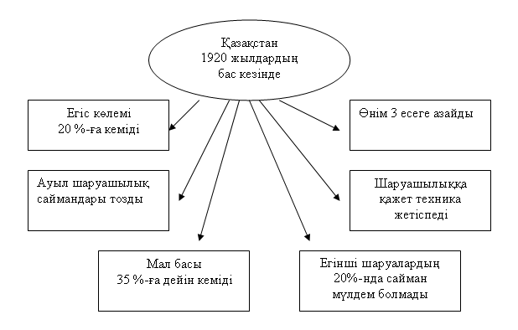

Slide 8
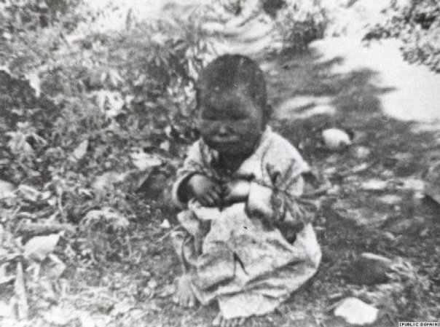

Slide 9
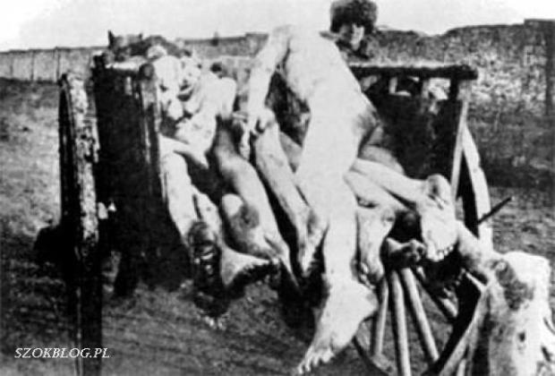

Slide 10
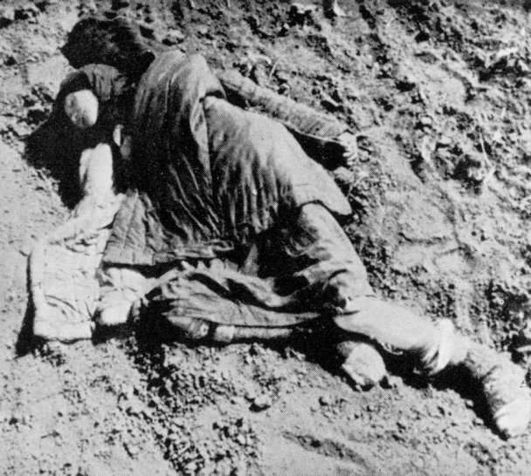

Slide 11
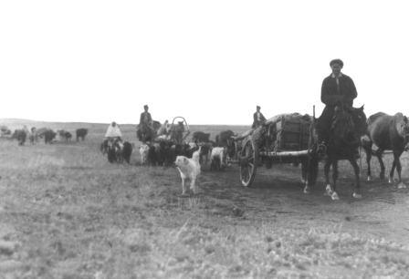

Slide 12
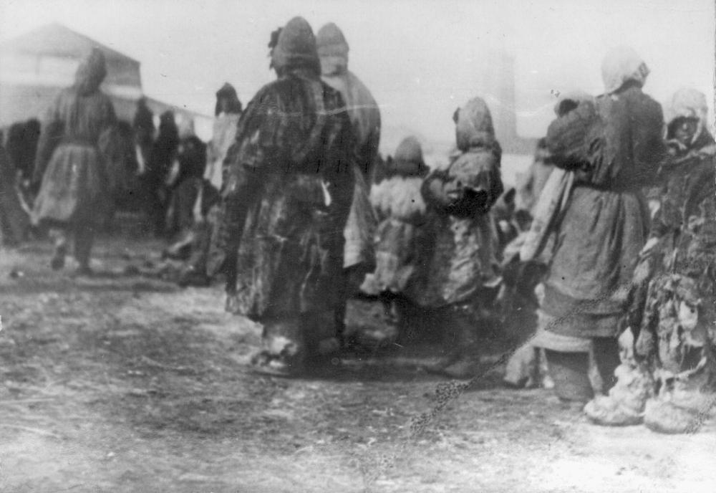

Slide 13
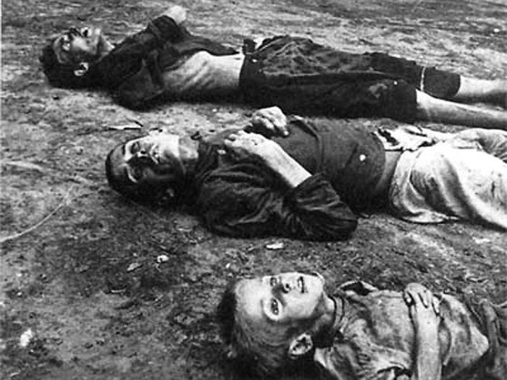

Slide 14
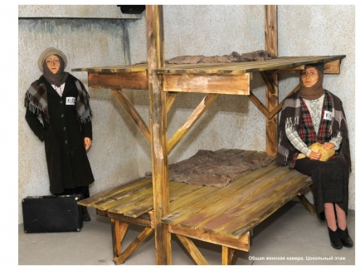

Slide 15
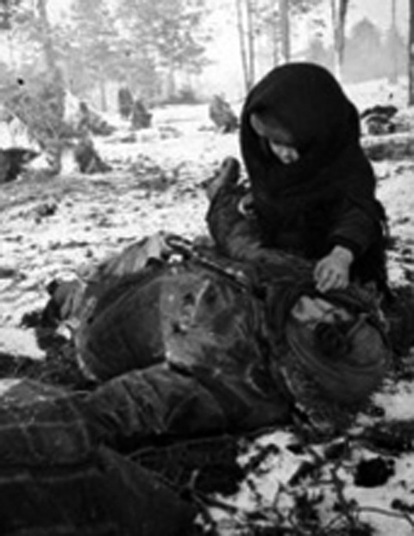

Slide 16
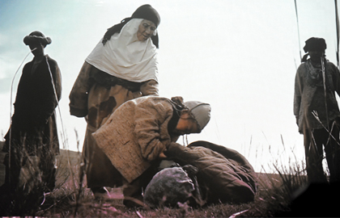

Slide 17
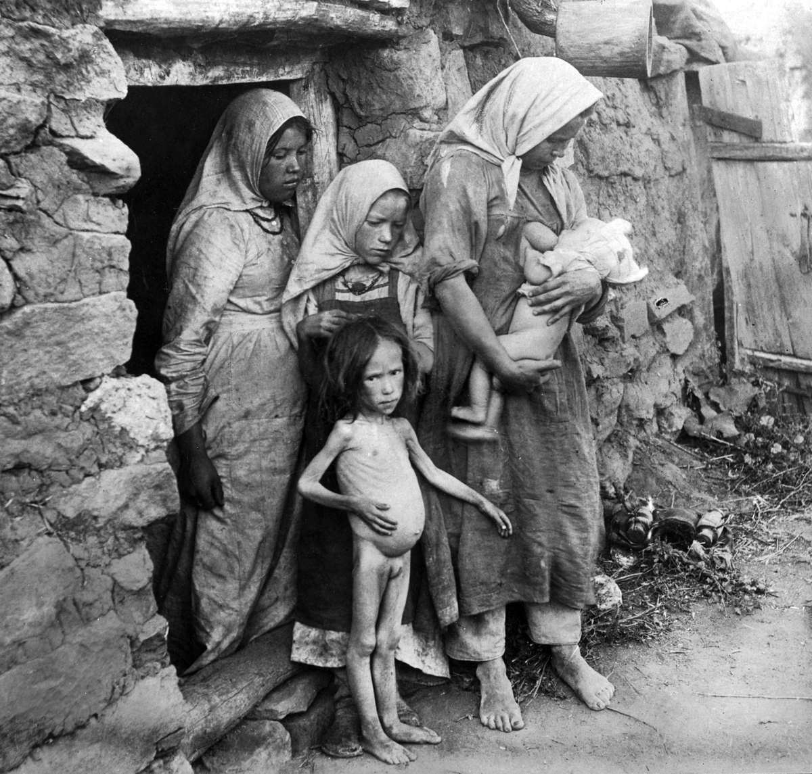

Slide 18
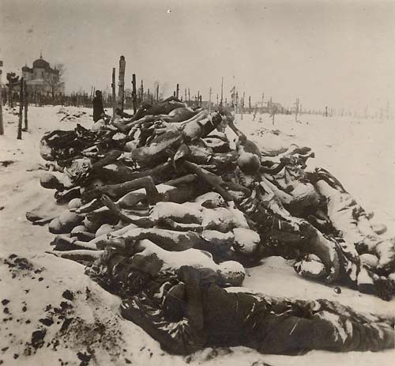

Slide 19
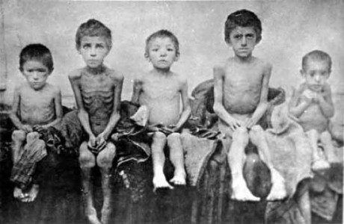

Slide 20
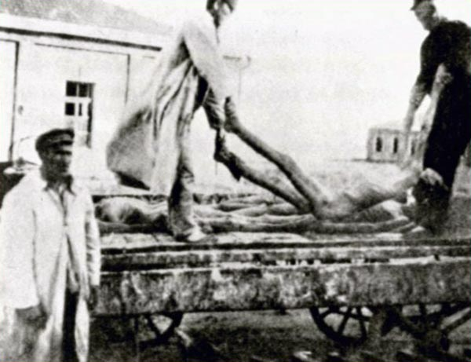

Slide 21
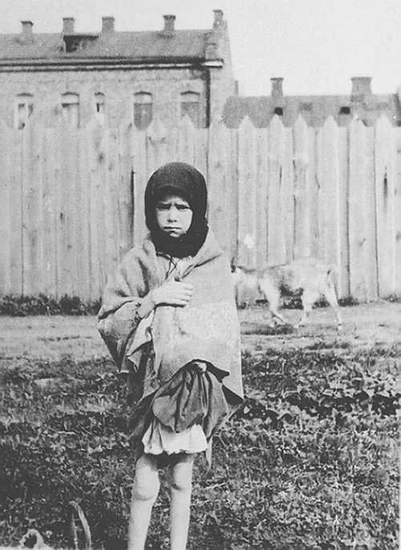

Slide 22
Елде аштық жайлады.
1921 жылғы 14 маусым – «Нақты ет салығы туралы» декреті шығып, ет салығынан босатылды.
1922 жылғы 4 тамыз – ауылшаруашылық машиналары мен құралдарын сатып алу үшін 25 млн. сом берілді.
1922 жыл – мал сатып алу үшін 2 млн. 131 мың сом бөлінді.
575 балалар үйлері, 9 балалар баспанасы ұйымдастырылды.
18,5 мың баланы РКФСР-ге әкетті. Ашыққандарға Кеңестік Түркістан туысқандық көмек көрсетіп,2 млн. пұт астық жіберілді.

Slide 23
1921-1922 жылғы аштықтың
салдары:
Демографиялық жағдай ауырлады.
Орынбор, Қостанай,, Ақтөбе,
Орал, Торғай губернияларында
Халық саны 1/3-не дейін азайды.
700 мыңнан астам адам
Республикадан тыс жерлерге көшіп кетті.

Slide 24
Жер-су реформасы
1921 жылғы сәуір-патша өкіметі кезінде Сібір және Орал казак әскерлеріне берілген жерлерді
қазақтарға қайтару туралы декрет шығарылды.
Нәтижесінде:
- Ертіс өңіріндегі 177 мың десятина
жер қайтарылды.
Қазақ, қырғыз, ұйғыр еңбекшілеріне 460 мың десятинадан астам жер қоры құрылды.
1921-1922 ж.ж. аграрлық қайта құрулар нәтижесінде 300 мың адам Қытайдан Қазақстанға оралды.

Slide 25
Жаңа экономикалық саясат жылдарындағы өзгерістер.
- Шаруалар артық өнімдерін қалаларға апарып сатып, тұрмыс жағдайын түзетуге мүмкіндік алды.
- 6 және одан кем ірі қарасы бар қожалықтар салықтан босатылды.
- Бірыңғай заттай салық белгіленді.
Салық мөлшері азайтылды:
* 1924-1925 жылдары - өнімінің 1/8 бөлігі алынса, * 1927-1928 жылдары өнімінің 1/13 бөлігі алынды.
- 1924 жылғы 1 қаңтар – ақшалай салық енгізілді.
- Үдемселі салықтың ауыртпалығы кулактар мен байларға түсті.

Slide 26
Салықтан жиналған қаражаттар мына салаларға бөлінді:
Қорғаныс ісіне.
Халық ағарту ісіне.
Ауылшаруашылығына.
Ірі өнеркәсіпке.
Ауылшаруашылық несиесі қоғамы көшпелі халыққа жеңілдікті шарттармен 3-5 жылға несие берді. Мемлекет шаруаларға ауылшаруашылық машиналары мен жабдықтар сатып алуға несие бөлді.

Slide 27
ЖЭС жылдары өнеркәсіптің дамуына да әсерін тигізді.
Халық шаруашылығының Қазақ Орталық Кеңесі 8 тресті біріктірді.
Одақтық маңызы бар трестер құрылды: «Эмбанефть», «Алтайказполиметалл», «Атбасцветмет». Жалпыодақтық трестер республика бюджетіне табыстарының бір бөлігін аударып отырды. «Эмбанефть» мұнайынан алынған табыстың 5%-ын Қазақ АКСР – інің өлкелік бюджетіне аударылды. Экономикалық саясат өктемдікпен жүргізілді.

Slide 28
- 1920 жыл-Шымкент сантонин (дермене) зауыты
салынды.
- 1923 жыл- Риддер қорғасын зауыты
одақта өндіретінқорғасынның 40%-ын берді.
Атырауды Доссор, Мақат мұнай кәсіпшіліктермен жалғастыратын жол салынды.
1927 жыл – Қарсақбай мыс комбинаты мыс өндіруді бастады.
- 1927-1928 жылдар – Республика өнеркәсібін
қалпына келтіру аяқталды.
ЖЭС кезінде сауданың маңызы артты.
1921 жылғы – 75 мамыр – «Айырбас туралы»
декрет жарияланды.

Slide 29
Бекіту
1. Карточкалық тапсырмалар.

